Slide 1

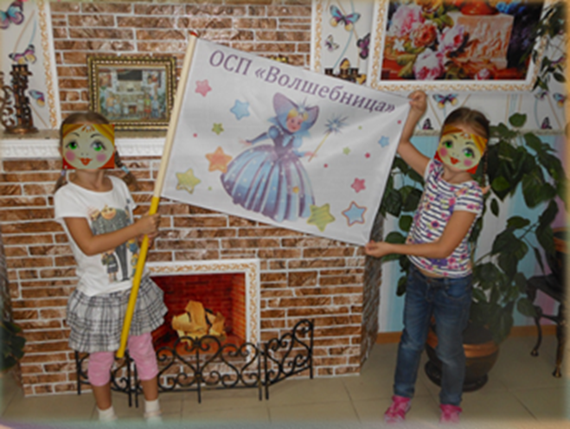
В гостях у «Волшебницы»
Презентация
оформления интерьера детского сада «Волшебница»
город Батайск
Ростовская область
Автор: Бредковская Елена Евгеньевна
воспитатель высшей квалификационной категории

Slide 2
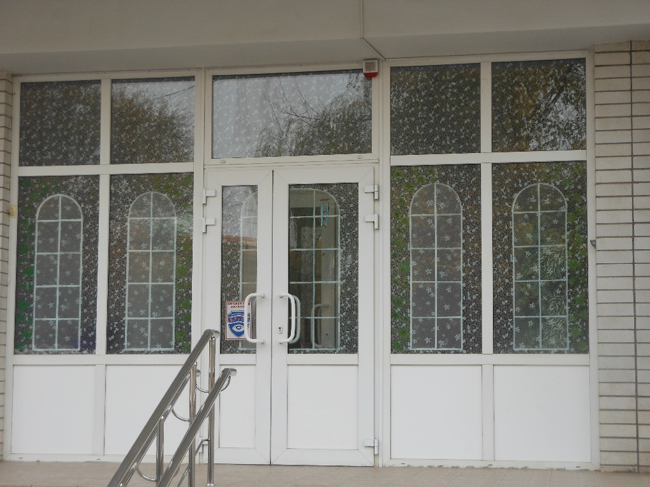
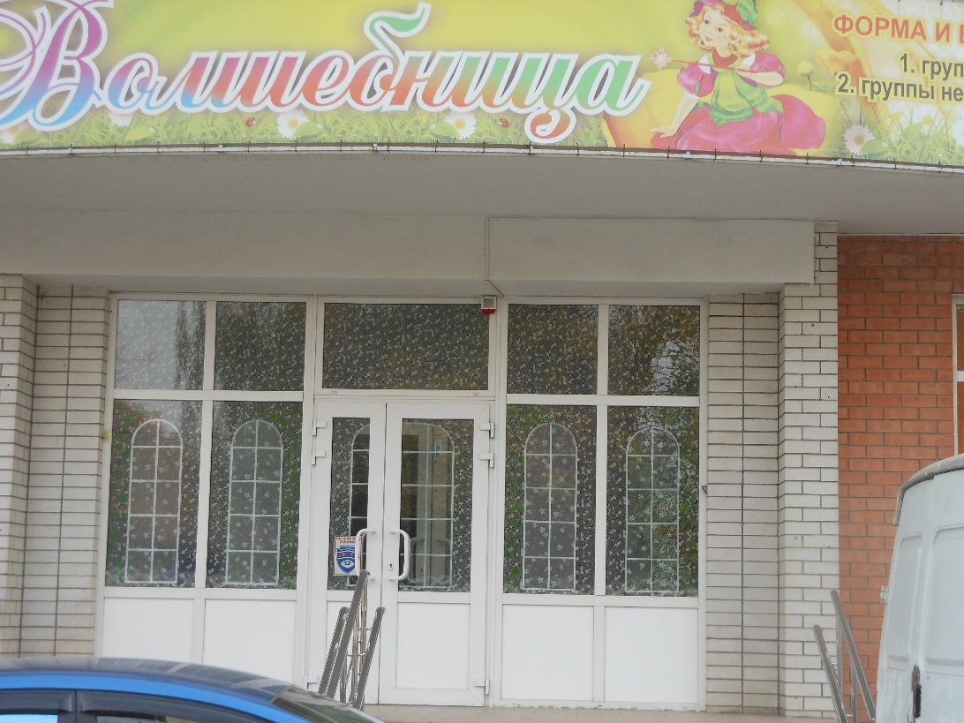
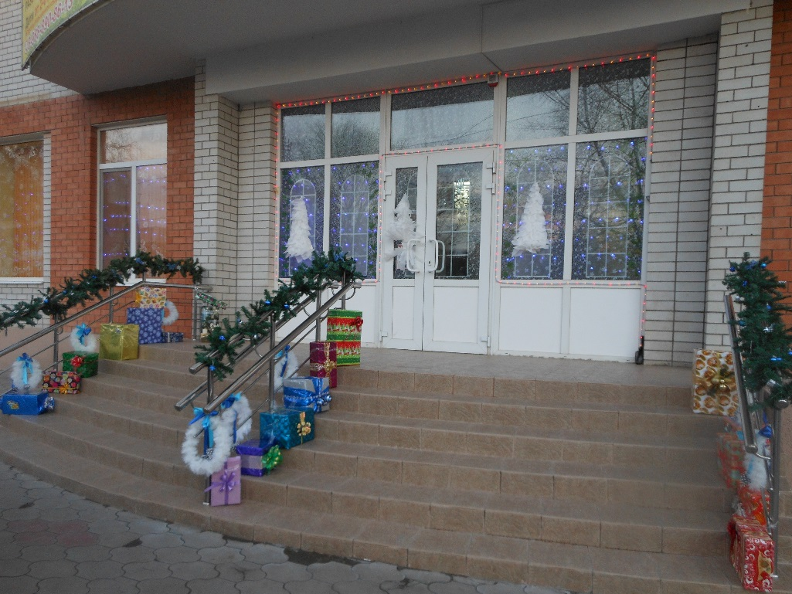
Это наш детский сад (ОСП - обособленное структурное подразделение комфортного пребывания) «Волшебница». Исходя из его названия, некоторые помещения (холлы, коридоры, столовую) мы оформили в стиле дворцового интерьера. Детскому саду всего 2 года, я работаю в нем руководителем изобразительной деятельности и являюсь автором и исполнителем всех дизайнерских идей. Все
сделано своими руками, а что у нас получилось – смотрите сами.

Slide 3
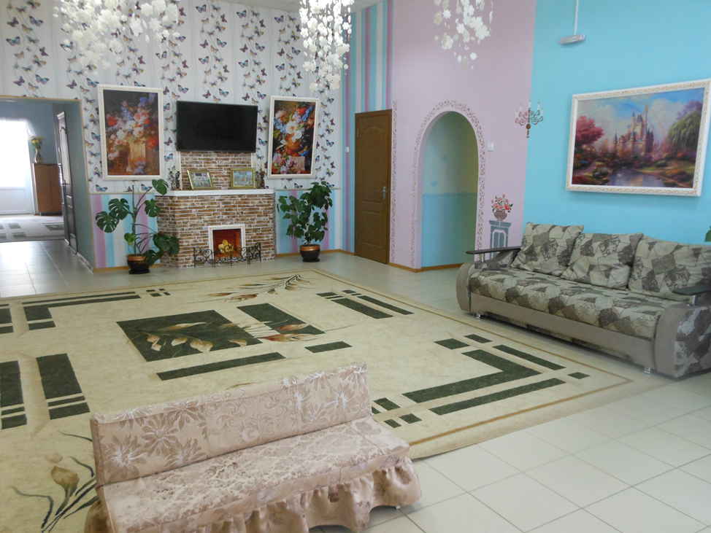
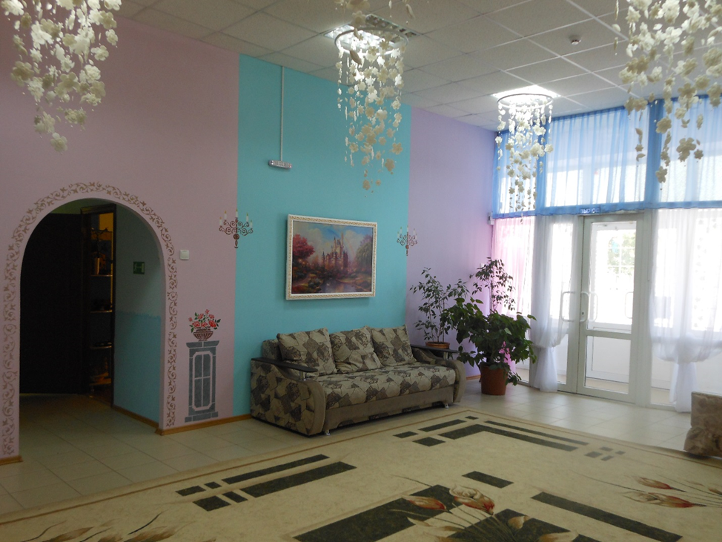
«Каминный зал» нашего дворца (он же холл детского сада, он же раздевалка)

Slide 4
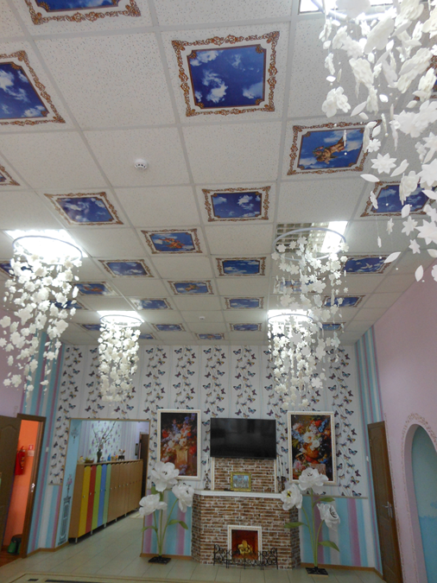
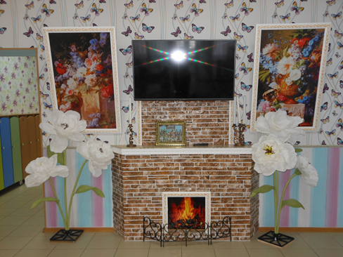
Это камин, а картины- ксерокопии работ настоящих художников 18 века.

Slide 5

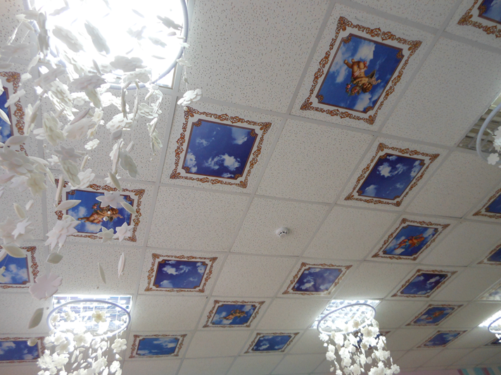


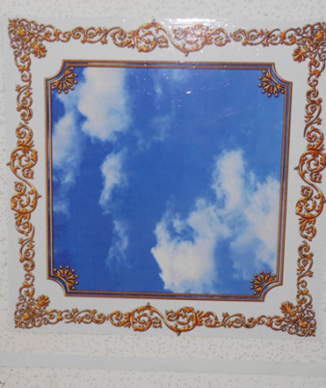
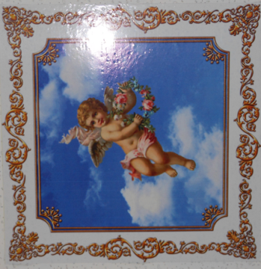
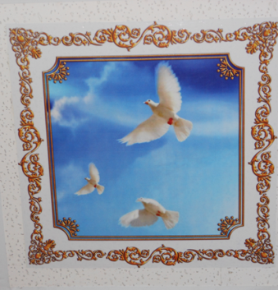
Вот такой потолок в нашем волшебном дворце (он также сделан своими руками)

Slide 6
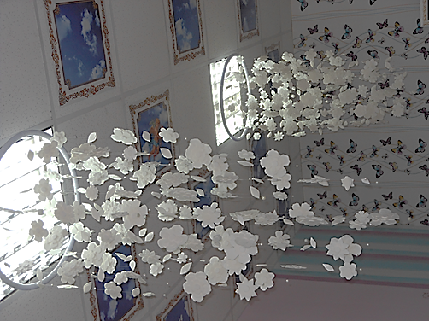
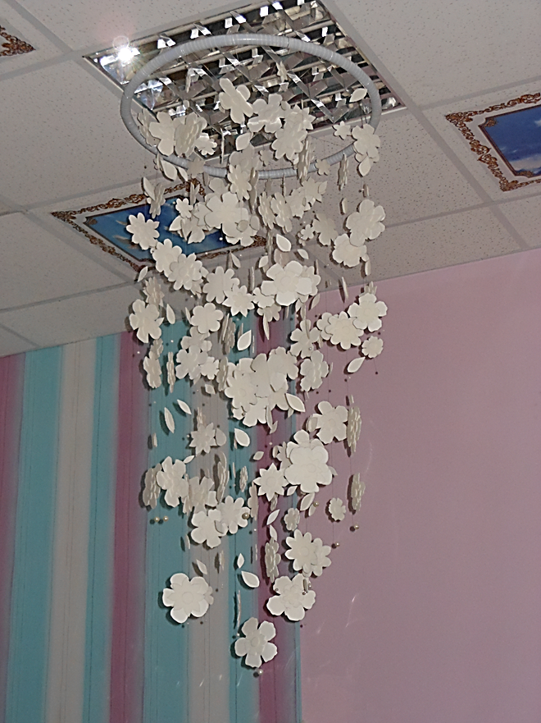
У НАС ОЧЕНЬ ВЫСОКИЕ ПОТОЛКИ. Этими каскадами мы постарались заполнить пространство под потолком.

Slide 7
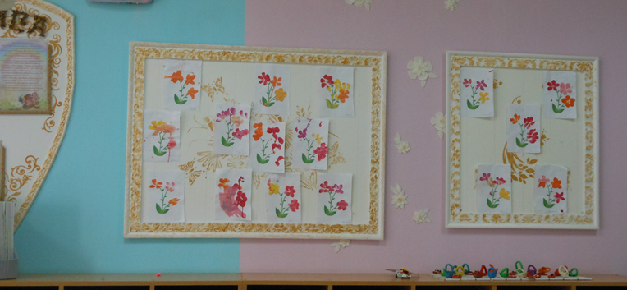
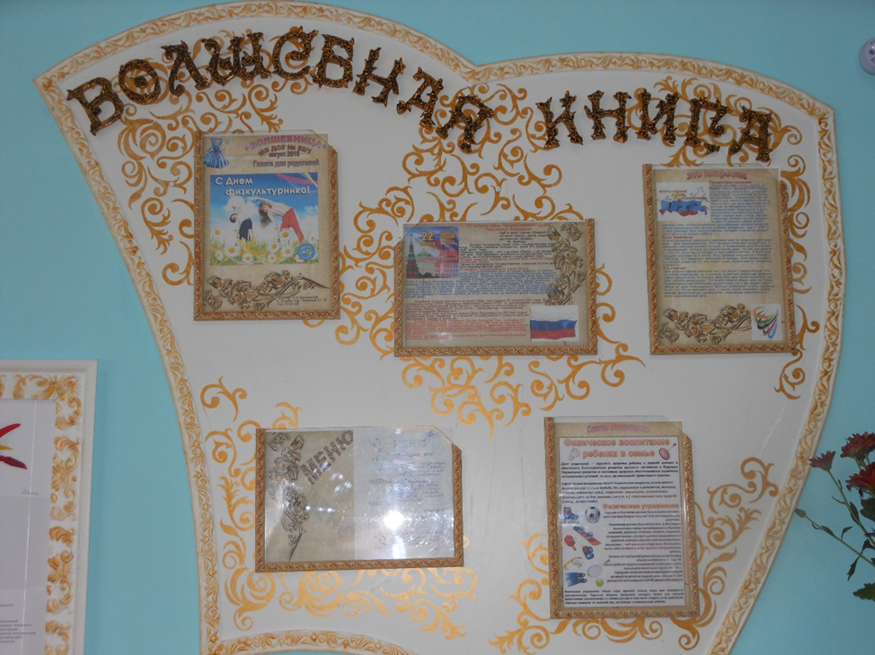
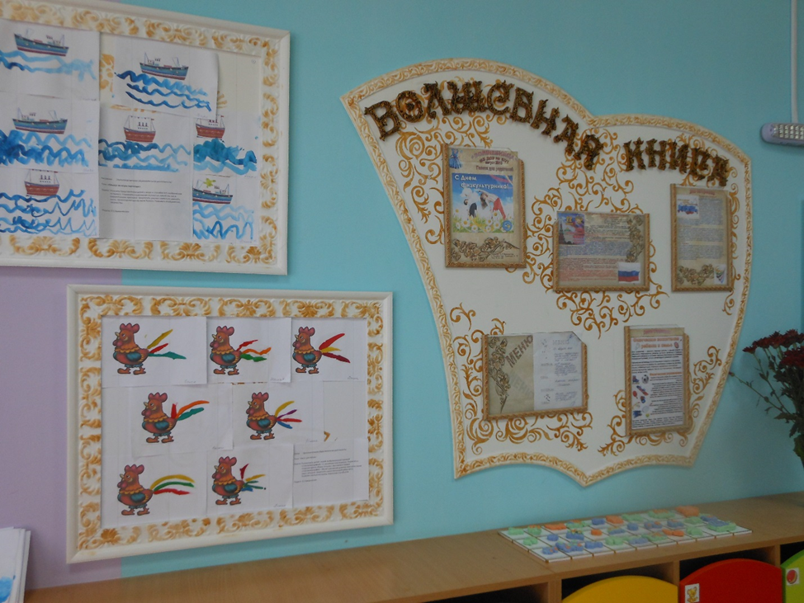
Это наши стенды: информационный стенд для родителей в виде раскрытой книги и выставочные стенды для детских работ в виде картин.

Slide 8
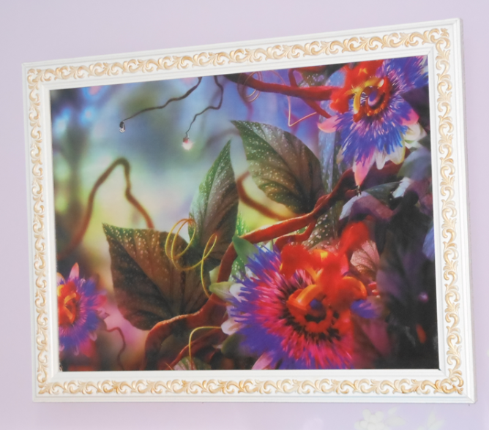
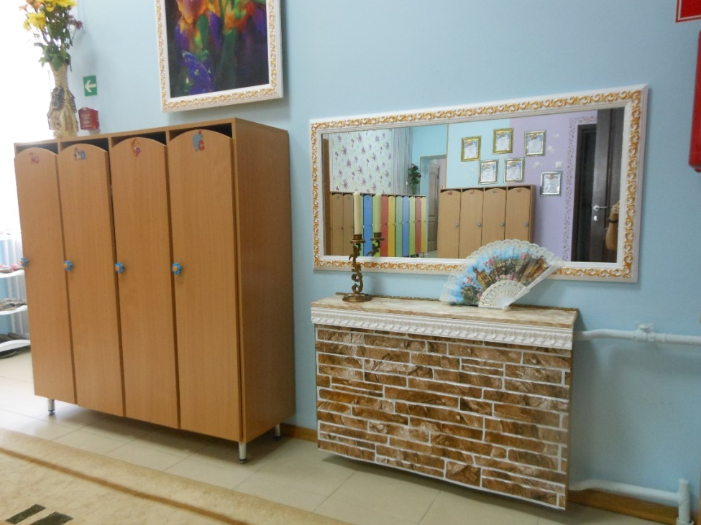
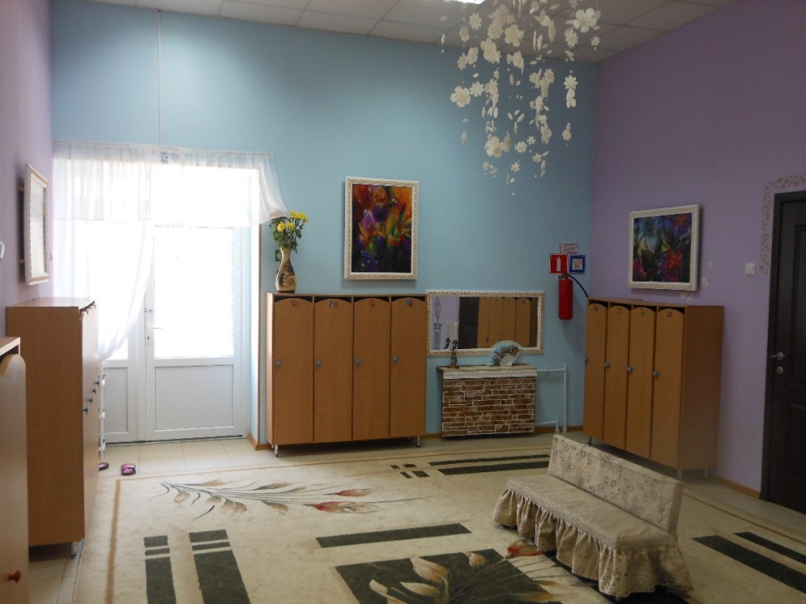
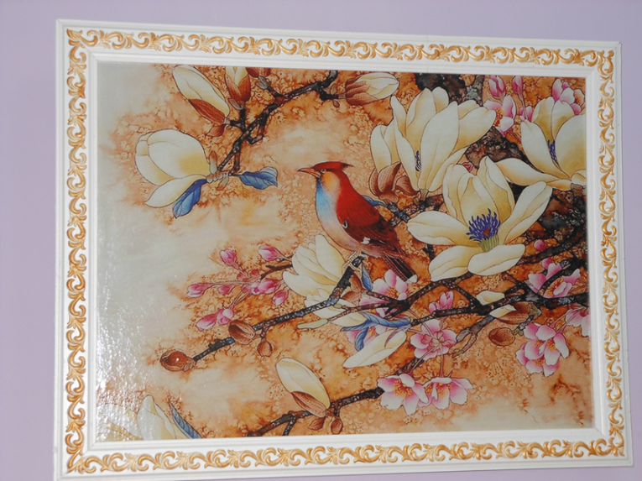
Это наш 2 холл. Так как наша вторая группа называется «Аленький цветочек», то и на картинах в этом холле изображены волшебные цветы.

Slide 9
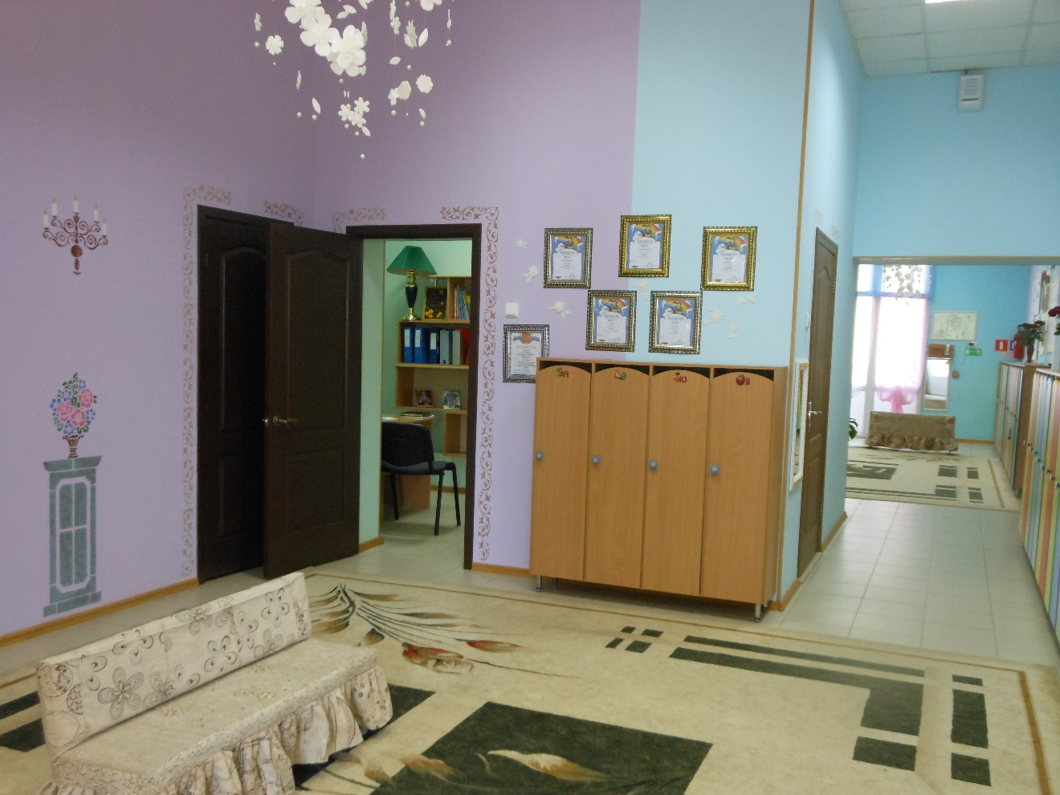
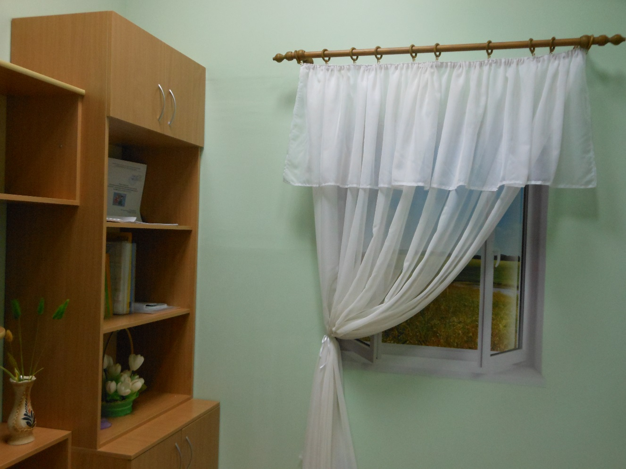
наш методический кабинет (бывшая подсобка). А так как окон в ней не предусматривалось, то мы решили это исправить.

Slide 10
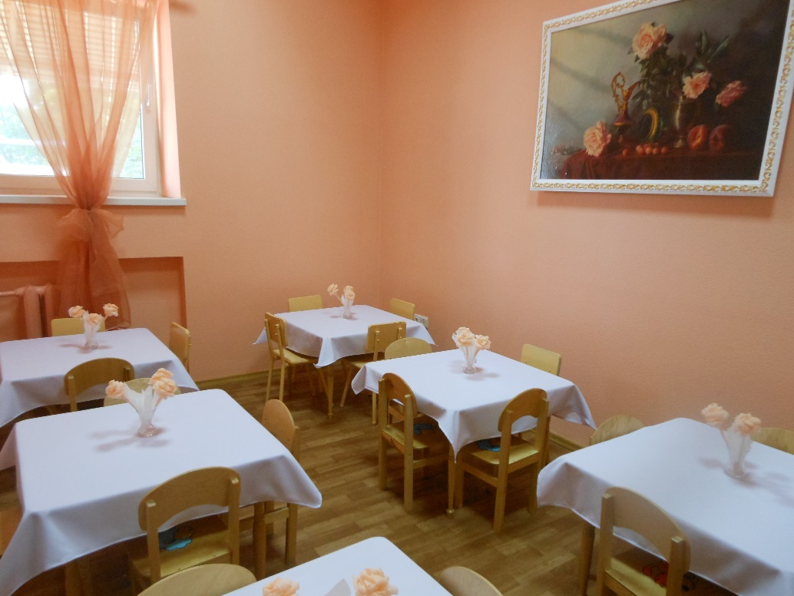
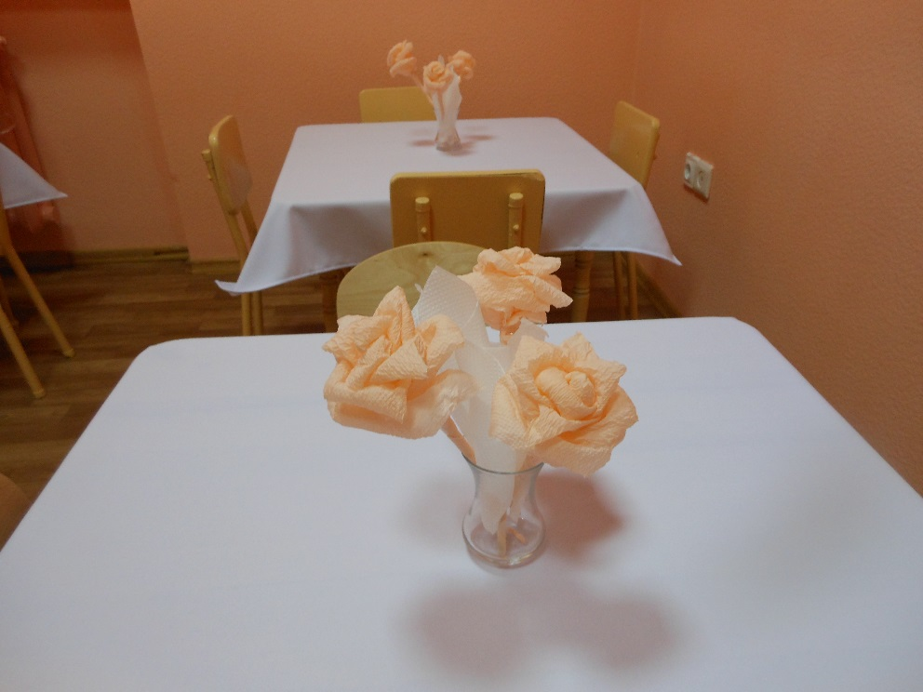
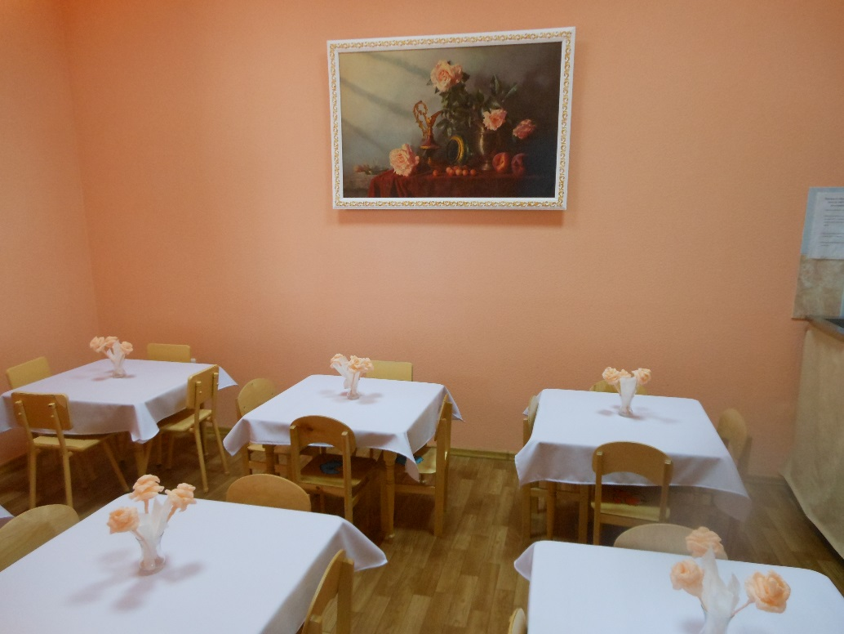
Это наша столовая.

Slide 11
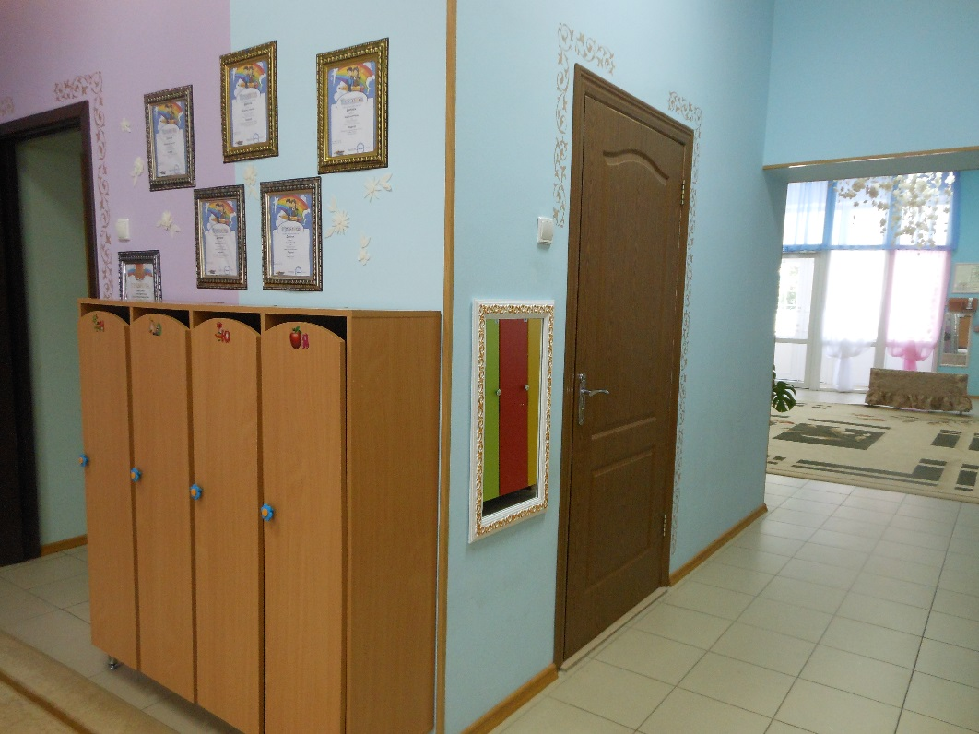
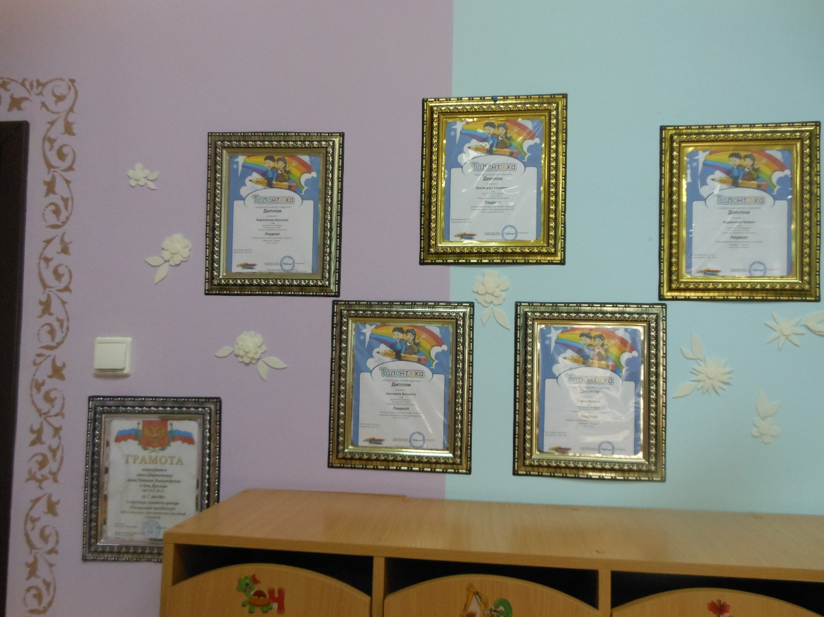
Достижения наших воспитанников

Slide 12
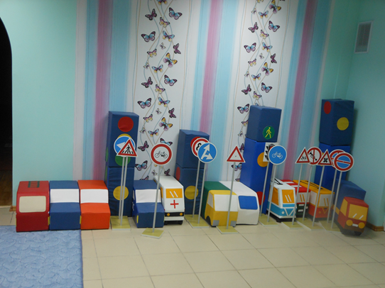
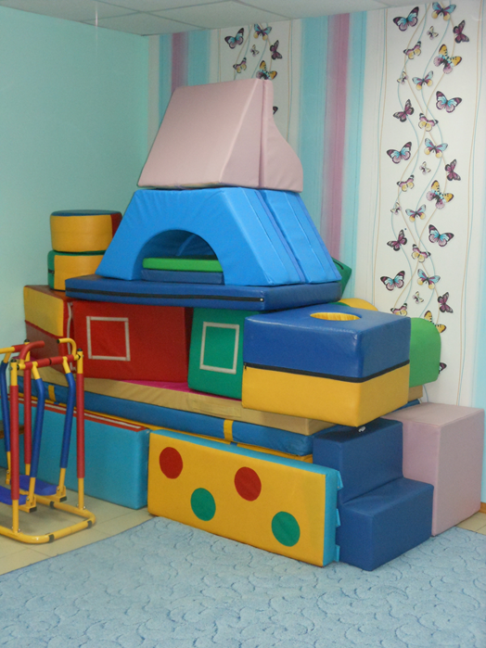
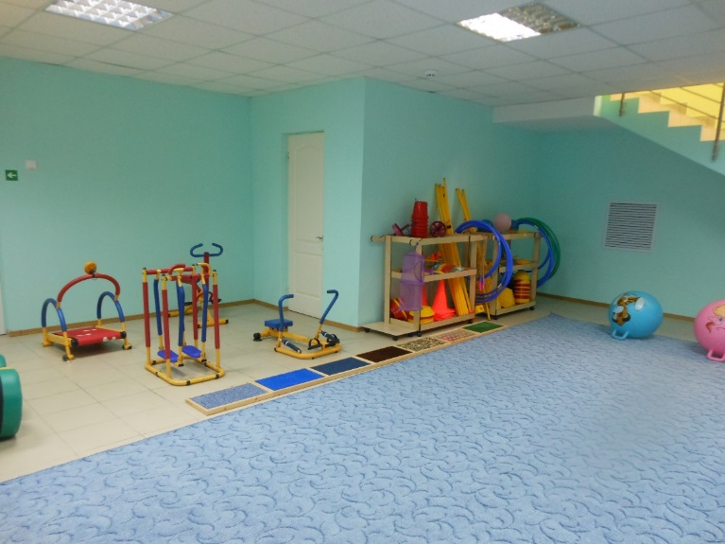
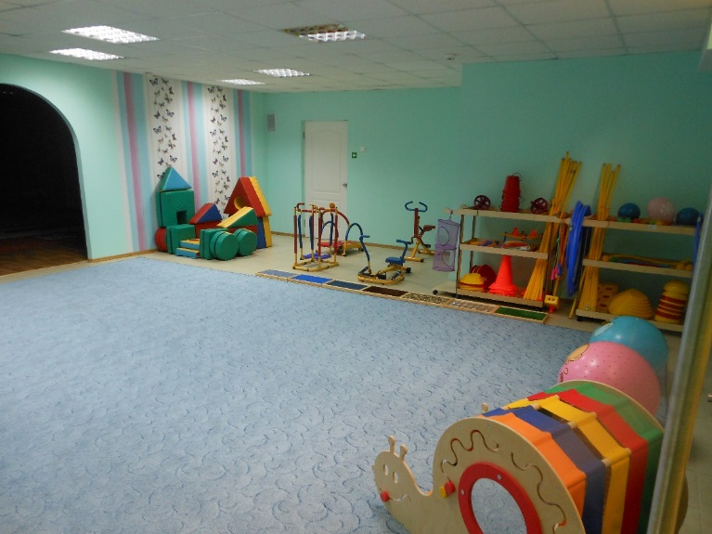
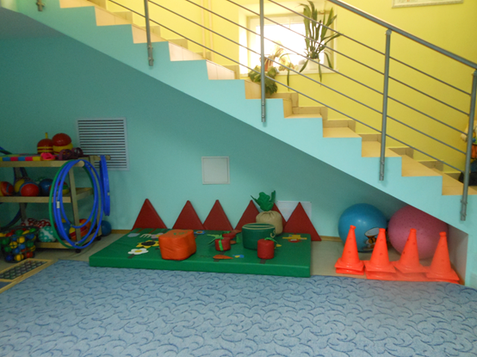
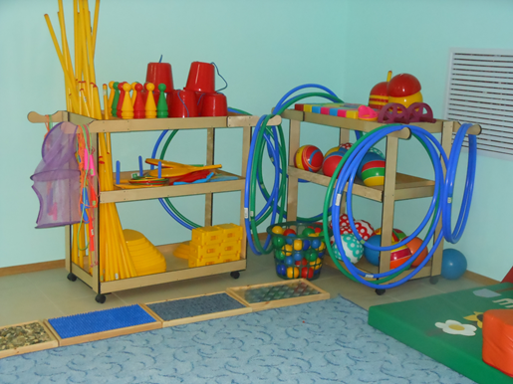
Наш спортивный зал

Slide 13
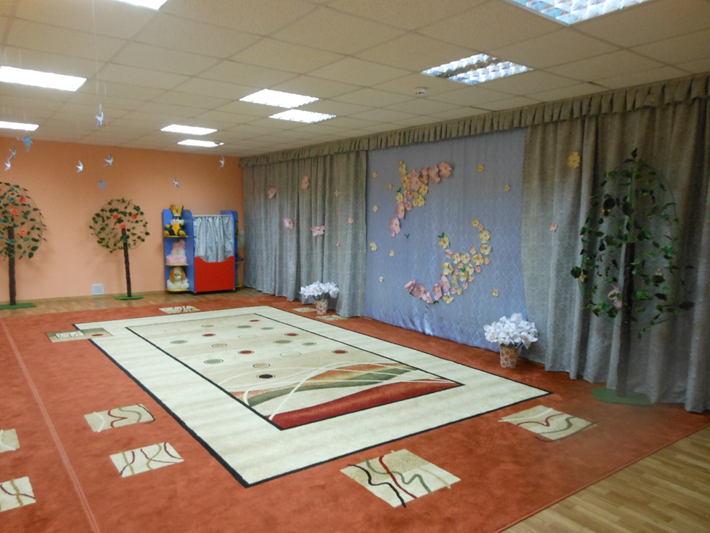
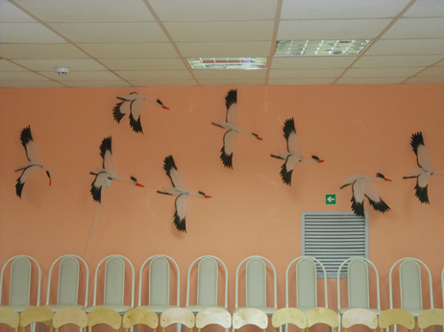
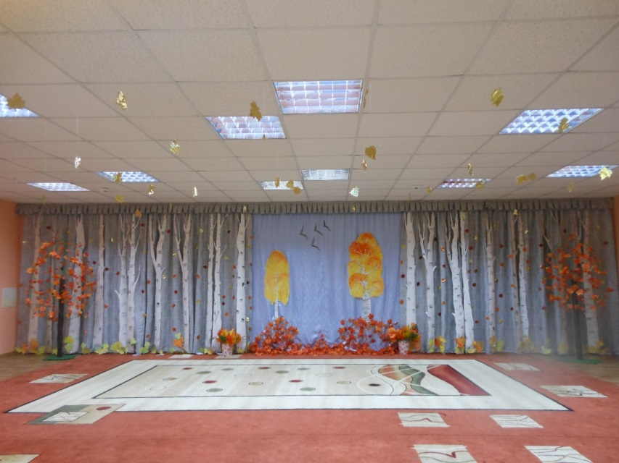
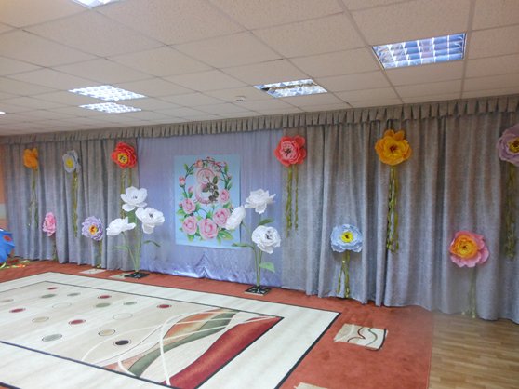
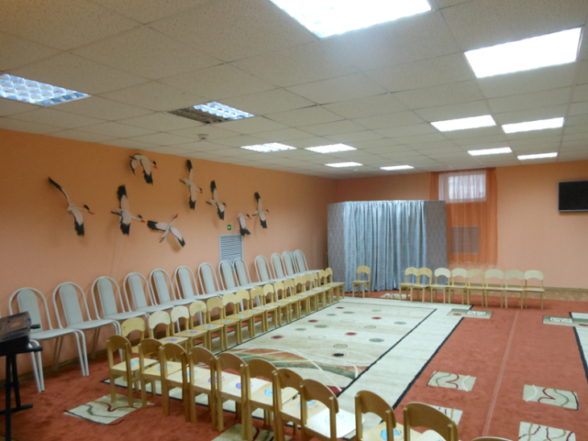
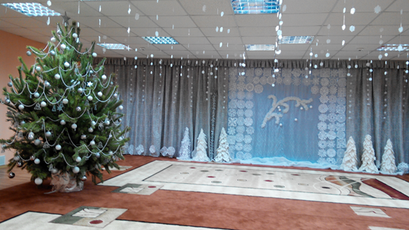
Музыкальный зал

Slide 14
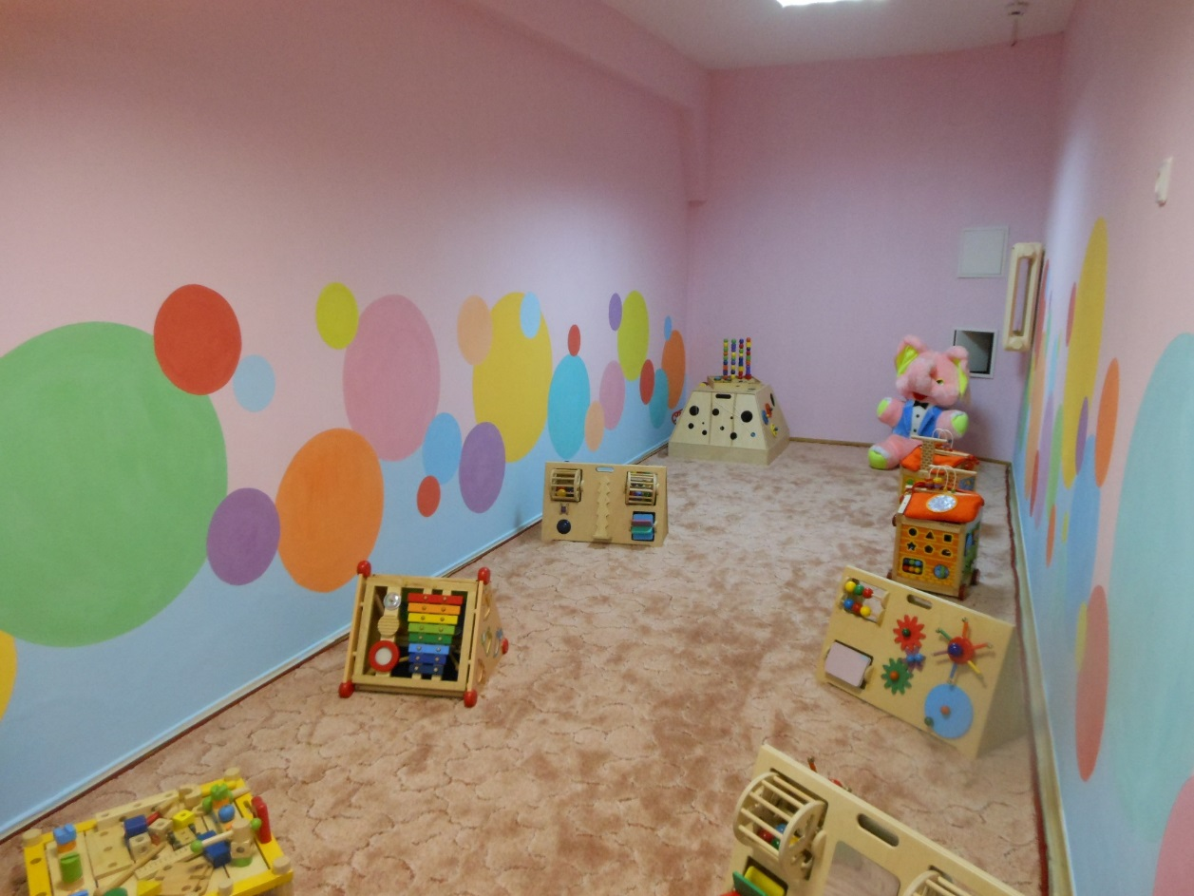
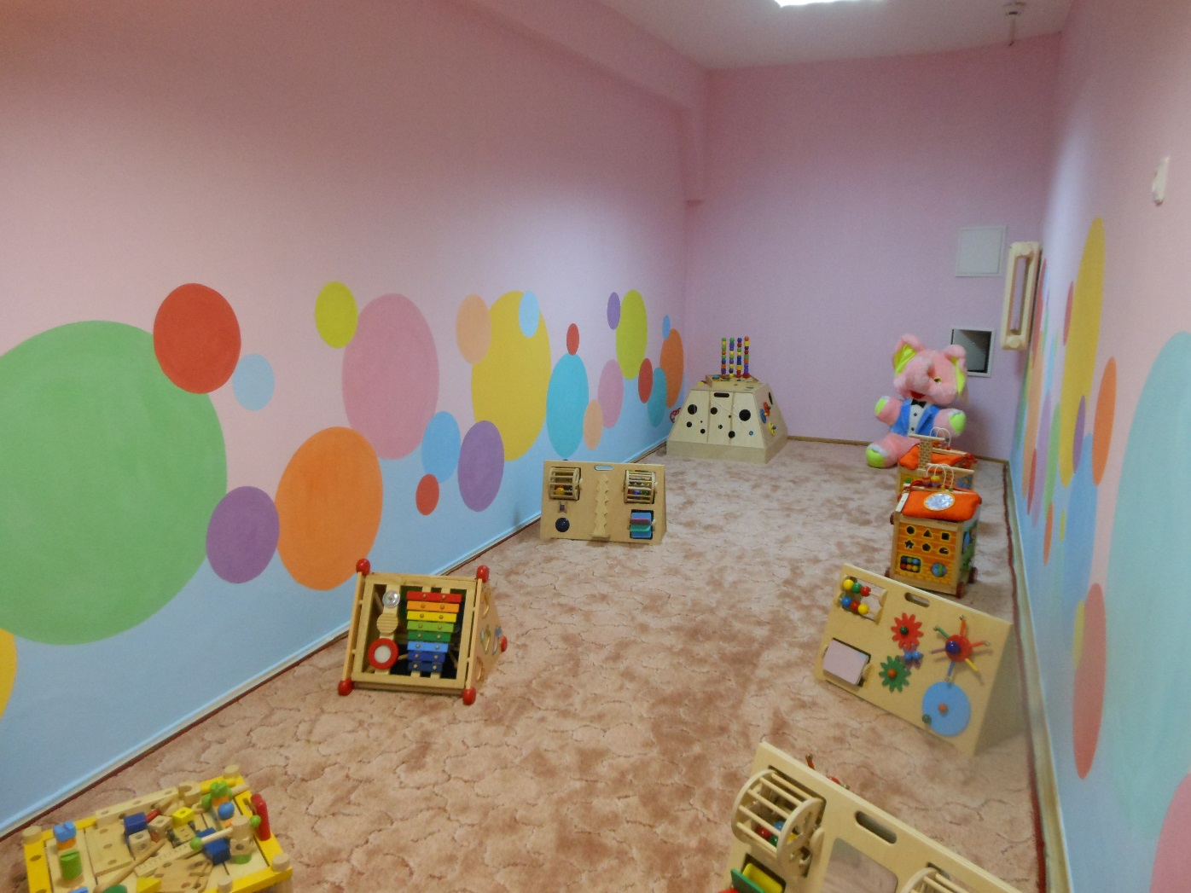
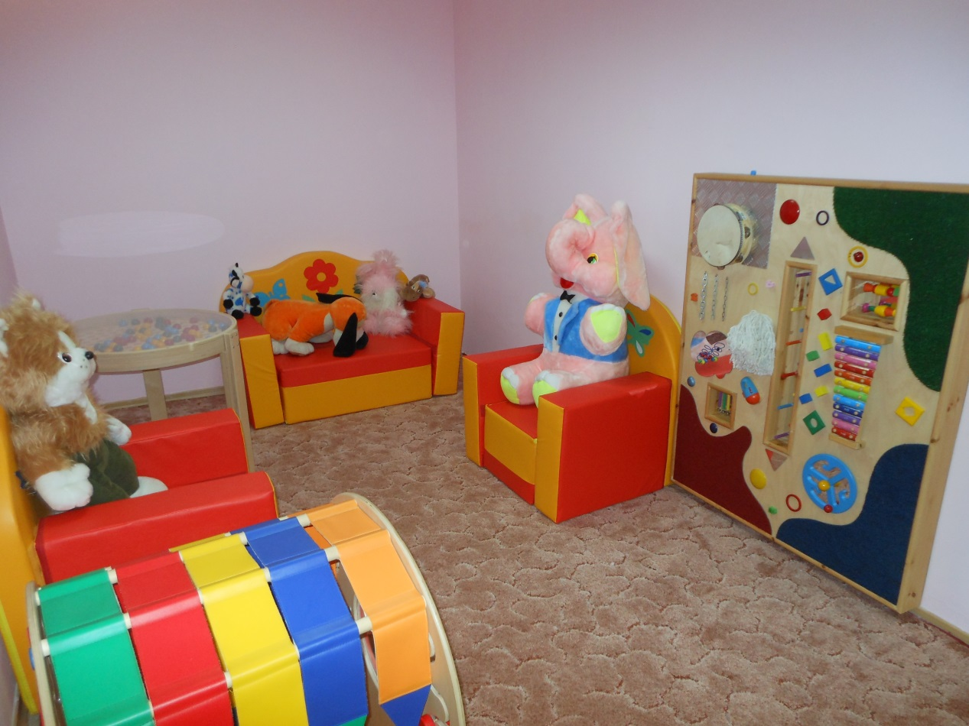
Это игровая комната

Slide 15
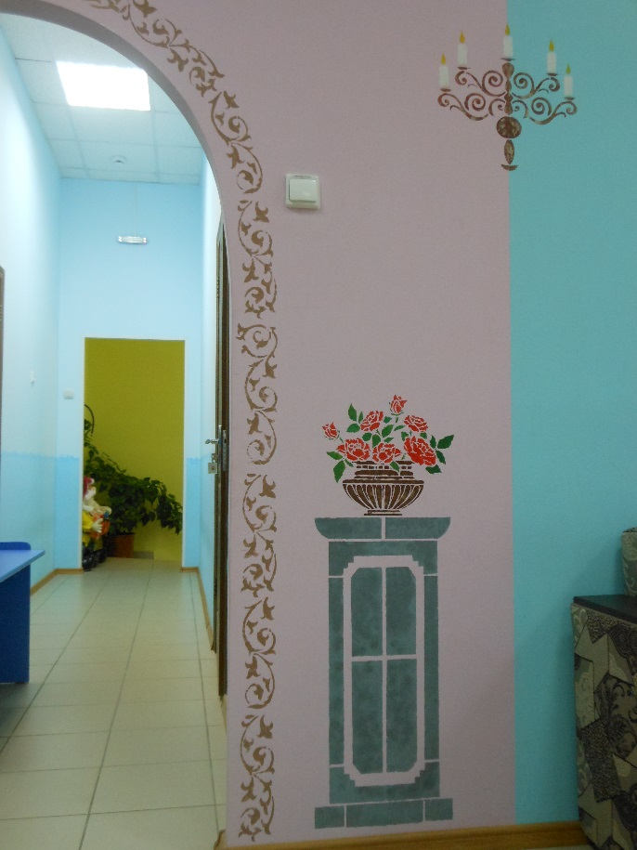
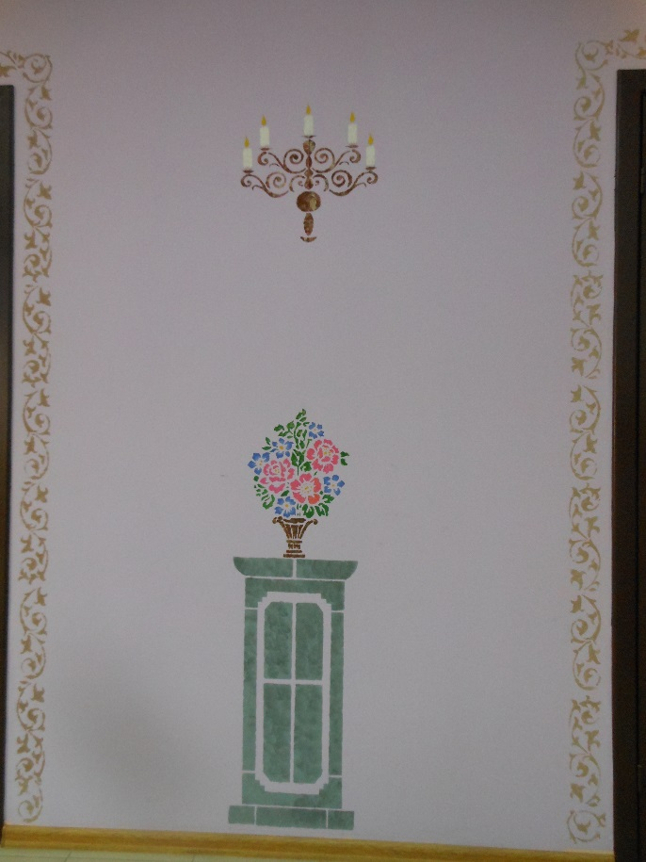
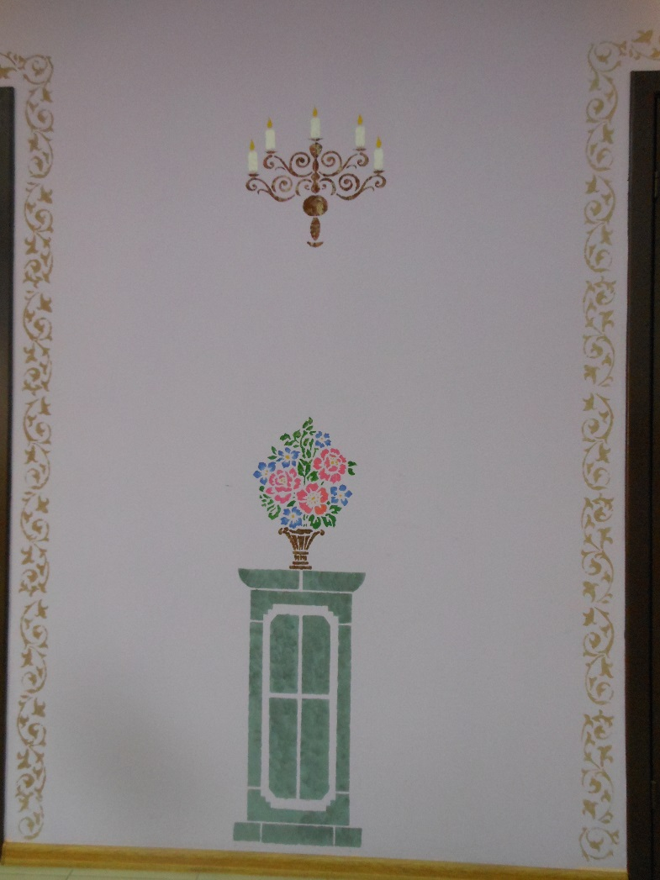
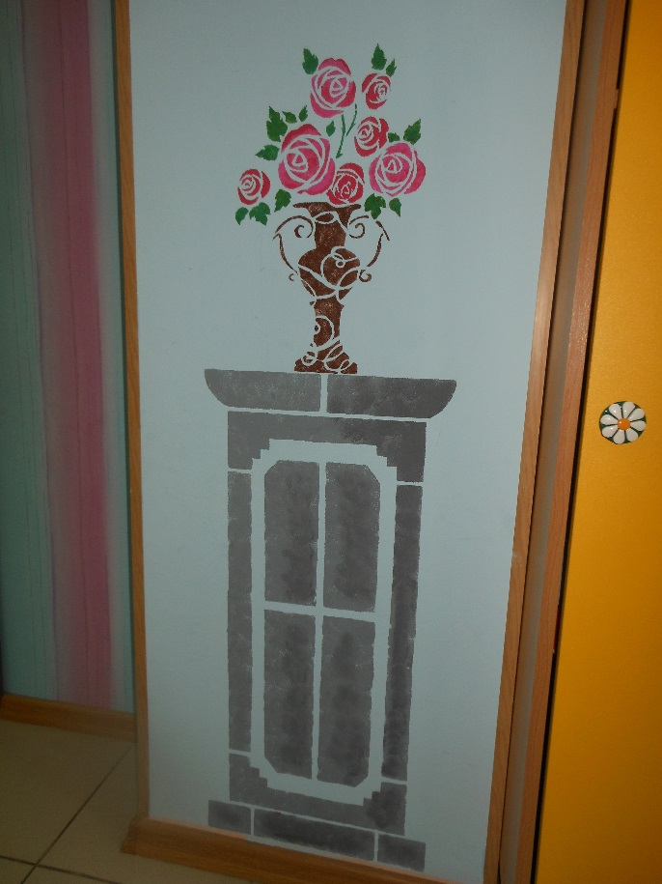
Оформление стен

Slide 16
Это пока все. Но у творчества нет границ, а идей и задумок очень много.
Если у кого то возникнут вопросы, пишите нам на электронную почту
volshebnica2017@yandex.ru
Спасибо за внимание

